Slide 1


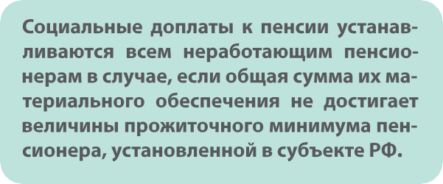
С 2022 года федеральная социальная доплата к пенсии устанавливается автоматически.
С 2022 года федеральная социальная доплата к пенсии устанавливается автоматически.
Прожиточный минимум пенсионера в 2022 г. в Волгоградской области составляет 9381 рубль.

